Slide 1
Матеріально-технічна допомога ПРООН в Україні в сфері охорони здоров’я.
Дмитро Кущ
аналітик з питань управління охороною здоров'я ПРООН в Україні

Slide 2
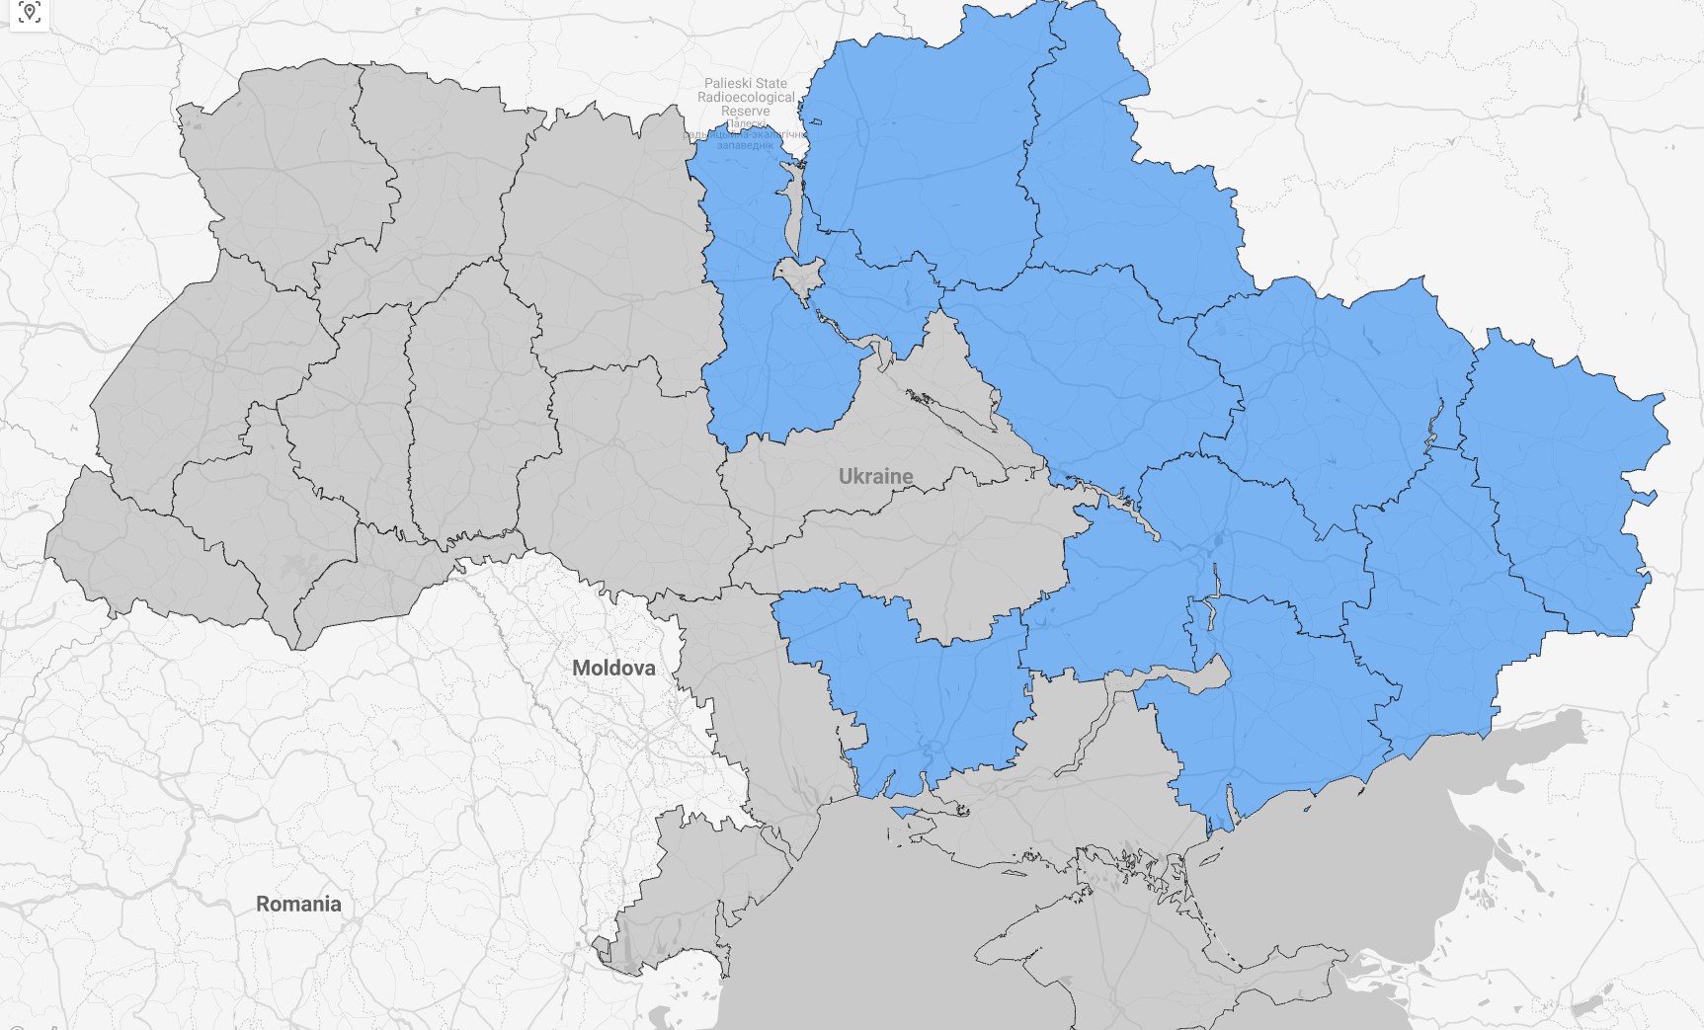










Підтримка надання медичних послуг (Європейський союз, уряди Канади, Швеції, Данії, Німеччини та Республіки Корея)
Цільові регіони та громади 2023-2025
Novhorod-
Sivers`kyi
Koryukivka
Shostka
Hlukhiv
CHERNIHIV
Mykhailo-
Kotsyubyns`ke
Korop
- Main target community
Konotop
Bilopillya
- Reserve target community
Ivankiv
Nizhyn
SUMY
- OBLAST centre
Ichnya
Romny
- Special pilot project Module Centre
Borodyanka
Sribne
Trostianets`
Chernechchyna
Okhtyrka
Krasnokuts`k
Solonytsivka
KHARKIV
Pisochyn
POLTAVA
Nova
Vodolaha
Zmiiv
Pervomais`kyi
Lozova
Vil`nohirs`k
Kamianske
Slobozhanske
3
DNIPRO
Novooleksandrivka
Mezhova
Pervomais`k
Blahodatne
Kryvyi Rih
Pokrovs`ke
Oleksandrivka
Shyroke
- Ambulances
- Rehabilitation and palliative care education
Novyi Buh
Shyroke
Zelenodolsk
Nikopol`
ZAPORIZHZHIA
Mostove
Voznesens`k
Bilen`ke
- Public Health and Recovery Centre
- MHPSS
Mostove
3
- Infection control activities, laboratories
MYKOLAIV
Kobleve
- Medical equipment (for early oncological diagnostics and palliative services.)
- Telemedicine equipment (digitalization of working places and ultrasound devices)
- Mobile clinics, vehicles for family doctors
- Medical colleges

Slide 3
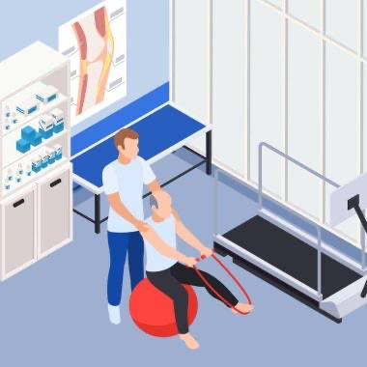




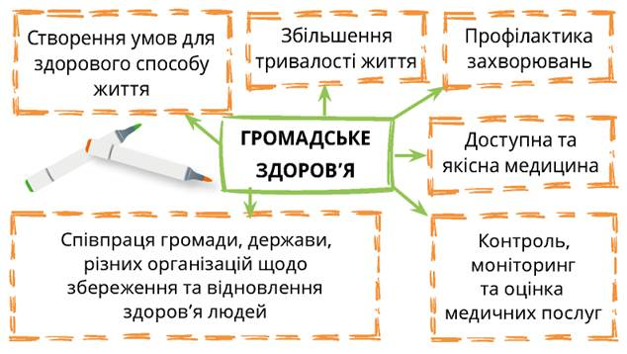
Пріоритети в наданні міжнародної технічної допомоги 2026-2028 роки
Розвиток реабілітаційних послуг
Екстренна медична допомога
Розвиток кадрового потенціалу в сфері охорони здоров’я.
Розвиток паліативної медичної допомоги
Психічне здоров'я та психосоціальна підтримка
Підсилення первинної медичної допомоги
Громадське здоров'я

Slide 4
Дякую за увагу!
Dmytro.Kushch@undp.org
+38066 82 82 108

